Slide 1
FİZİKSEL KATMAN

Slide 2
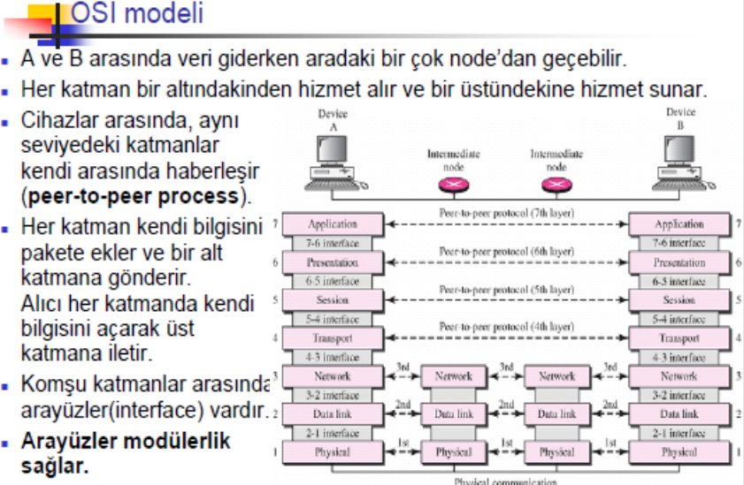

Slide 3
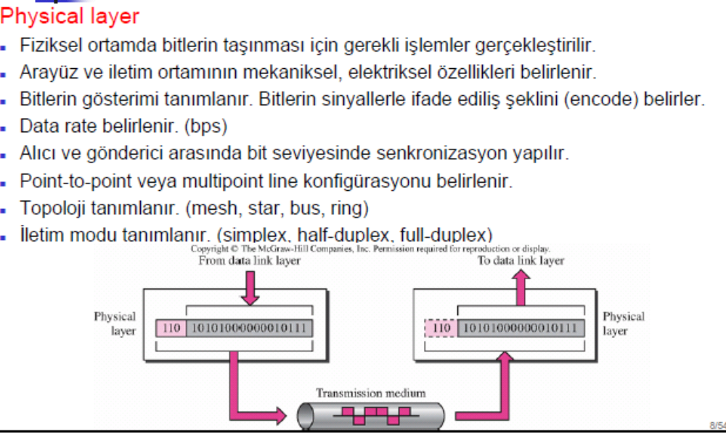
Üst katmandan Alınan veriyi uygun bir şekilde kodlamak (Manchester, NRZ, v.b),
Kodlanan veriyi elektriksel / optik / elektro mağnetik işaretlerden birisine dönüştürmek…… veya tersi….

Slide 4
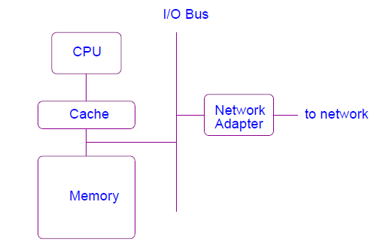
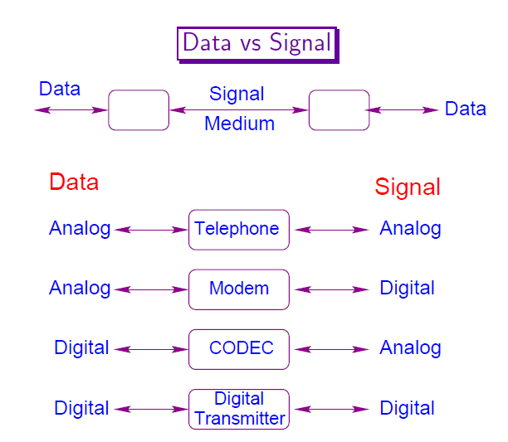
Ağ Düğümü

Slide 5
Fiziksel katman
Veri bu katmanda sıradan bir bit dizisi olup, bitlerin taşıdığı bilgi bu katmanda yorumlanamaz.
OSI Fiziksel katman protokolları, gerçekleştirmeleri ve bitlerin aktarımındaki kuralların düzenlenmesini gerçekleştirir.
Fiziksek Katman Şunları Tanımlar:
Aktarım ortamının kullanımdaki mekanik ve elektiriksel belirlemeler.
Bit aktarım kodlama ve zamanlama kuralları
Fiziksel topolojiler

Slide 6
Fiziksel katmanda kullanılan üniteler:
HUB, repeater, gibi elektriksel sinyal üreticileri.
Birimlerin aktarım ortamıyla bağlantısını sağlayan, aktarım ortamı bağlantı donanımları.
Sayısal-analog çevrimi yapan modem ve codec’ler.

Slide 7
Fiziksel katman içerisinde yapılan tanımlar, işlemler ve arayüz / konnektör standartlar
Fiziksel katman bağlantı arayüz/konnektör
standartları: RS-232, RS-485, RJ-45 vb.
İletim Ortamları: Burulmuş-çift, koaksiyel, fiber, Hava (elektromagnetik dalgalar)
Kodlama yöntemleri:NRZ, NRZ-I, Manchester, vb.
Bağlantı / konnektör şekilleri: D-25, D-9,D-15 vb.).

Slide 8
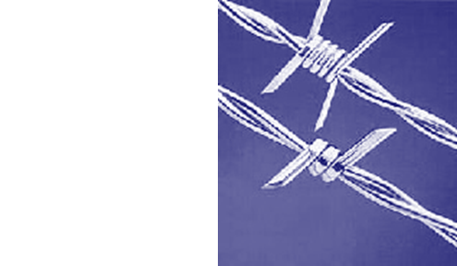
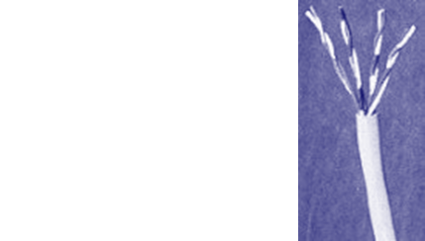

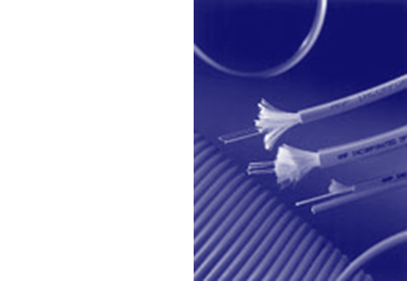

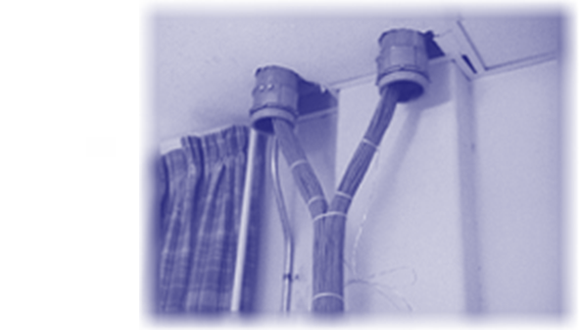
İLETİM ORTAMI
Hakkında
Bu bölüm, verinin taşınmasında kullanılabilen farklı kablo/fiber/vb. ortamları açıklar.

Slide 9
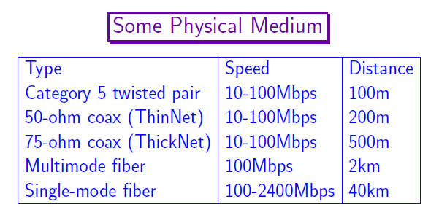
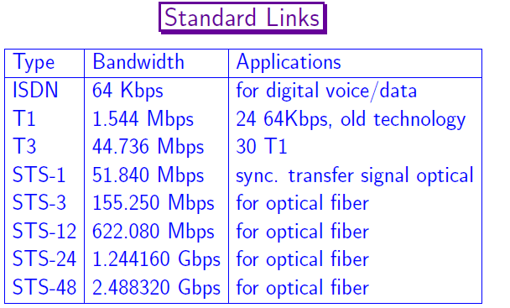

Slide 10
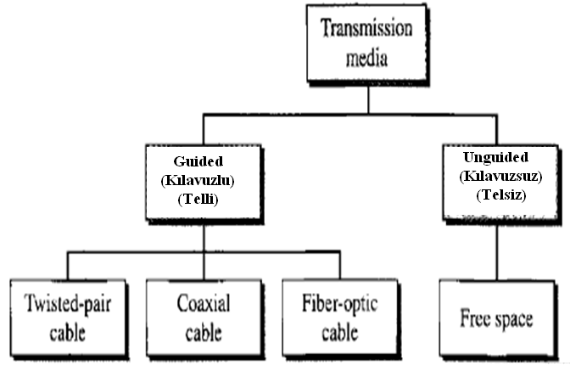
İletişim Ortamları

Slide 11
İLETİM ORTAMI
Donanımsal Konular
TWISTED PAIR:
    Basitçe, iki kablo birbirleri üzerine kıvrılır. Bu kıvrılma elektriksel girişimleri (parazitleri) azaltır.
    Ağırlıkla telefon sistemlerinde kullanılır. Tipik bir ofis telefonu için 4 çift kullanması gibi…
    Kategori 3 ve 5 . Kategori 5 daha fazla kıvrım ve daha iyi izolasyona sahiptir.
BASEBAND COAXIAL KABLO:
    Digital iletimler için kullanılır.
    Çok iyi gürültü bağışıklığı vardır.
    Kısa mesafede veri iletimi 1 Gbps’ten yüksektir.
    Şu anda fiber ile yer değiştirilmektedir.
BROADBAND COAXIAL KABLO:
    Analog iletimler için kullanılır.
    Uzun mesafede 300 MHz’de çalışabilir.
    Analog sinyalleşmede S/N oranı digital sinyalleşmeden daha iyidir.
    Arabirimler sayesinde digital ve analog sinyal dönüşümü yapılır
    Uzun mesafeler için tasarlanmıştır, yükselticiler kullanılabilir.

Slide 12
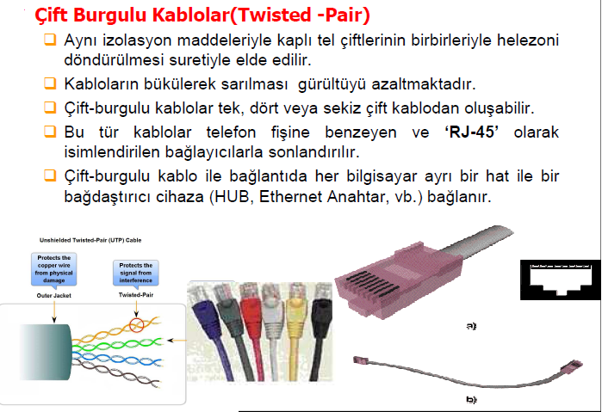

Slide 13
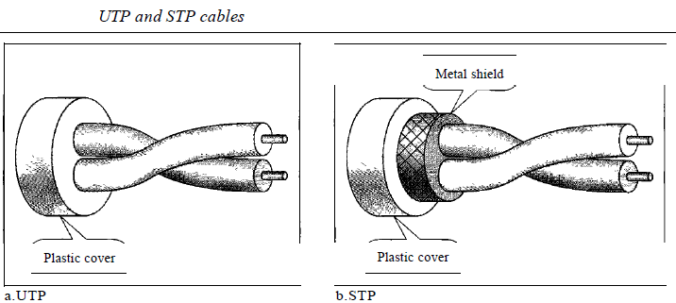
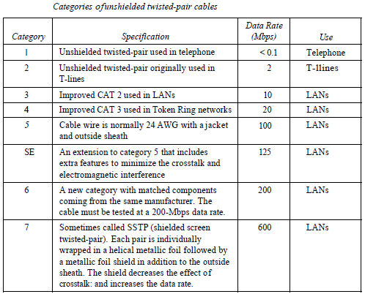

Slide 14
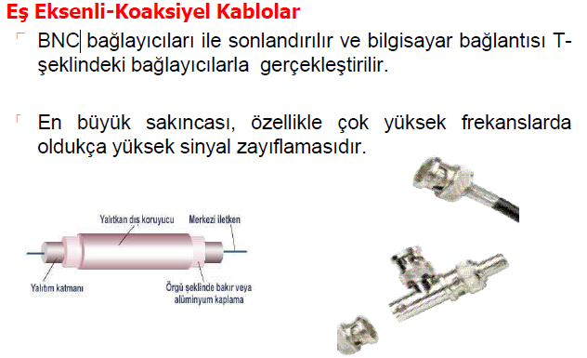

Slide 15
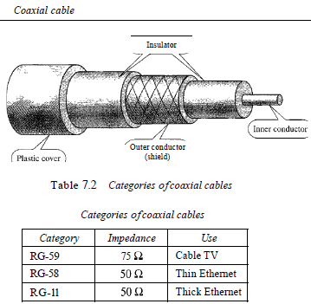

Slide 16
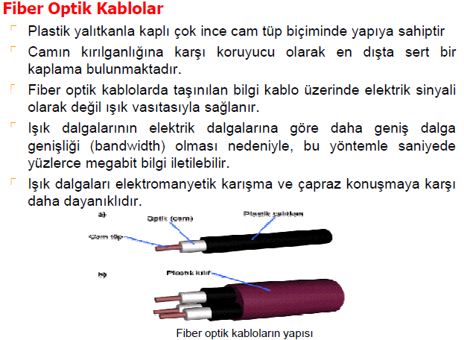

Slide 17
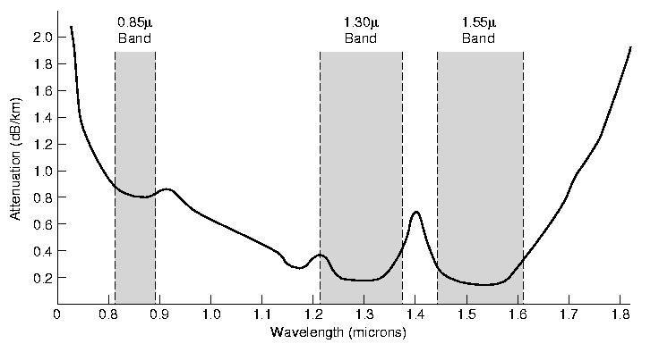
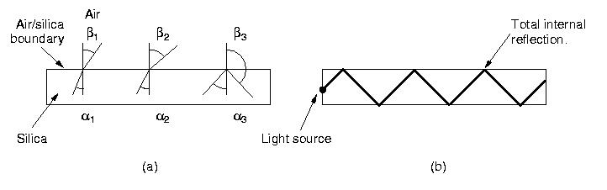
İLETİM ORTAMI
Donanımsal Konular
FIBER OPTIC:
    Işığın fiberler yoluyla iletimidir. properties include total internal reflection and attenuation of particular frequencies.
    Fiber Optic Ağlar – LAN’lar için kullanılır.

Slide 18
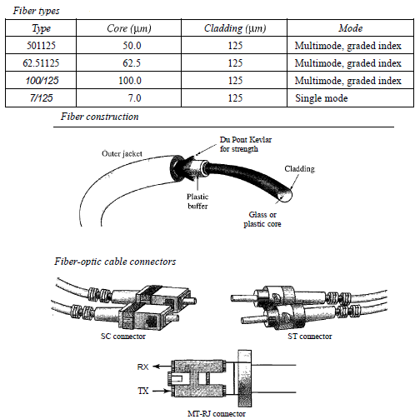

Slide 19
İLETİM ORTAMI
Donanımsal Konular
Fiber Optik ve Bakır kabloların karşılaştırılması
Fiber Bakır
Bantgenişliği Yüksek Düşük
Repeater’lar
arası mesafe 30 Km 5 Km
Gürültü Düşük Yüksek
Fiziksel Işık kaynağı Elektrik sinyali
Akış Tek yönlü Çift yönlü

Slide 20
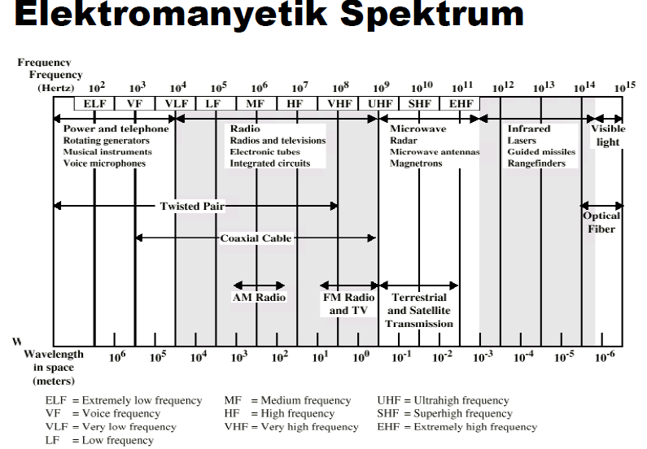
KABLOSUZ İLETİM
Hakkında
Sinyaller, kablosuz işlemler yapabilmemiz için büyülü bir şekilde havaya nasıl ulaşır?

Slide 21
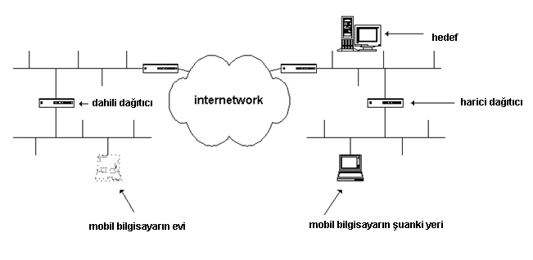
Wireless (Kablosuz) İletim
KABLOSUZ İLETİM
Donanımsal Konular
Bu konu, çok büyük altyapılı sistemlerde kablosuz iletimin gerçekleştirilmesi ile ilgilidir. Kablosuz iletişim, gelişmekte olan ülkeler için fiziksel ortam ile uğraşmadan teknolojide sıçrama yapabilmelerini sağlayan bir yoldur.
Hücresel telefon:
Wireless İşlemler:
* Mikrodalga
* Radyo Frekans
* Lazer ve infrared

Slide 22
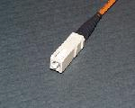
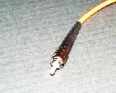
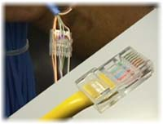
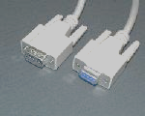
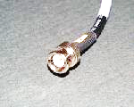
İLETİM ORTAMI
Konnektörler : Sonlandırıcı, bağlantı noktaları
Fiber
Koaksiyal Bakır
Seri port konnektör
TP bakır (RJ45)

Slide 23
İLETİM ORTAMI
Sinyalin Tekrar Üretimi
Temizleme
Kuvvetlendirme
Mesafe Uzatma
Repeater fonksiyonlarına ek olarak
Yoğunlaşma Noktası
Sinyal Dağıtım Cihazı
Yönetimsel Fonksiyonlar
Repeater’lar
Hub’lar

Slide 24
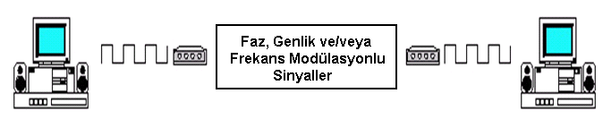
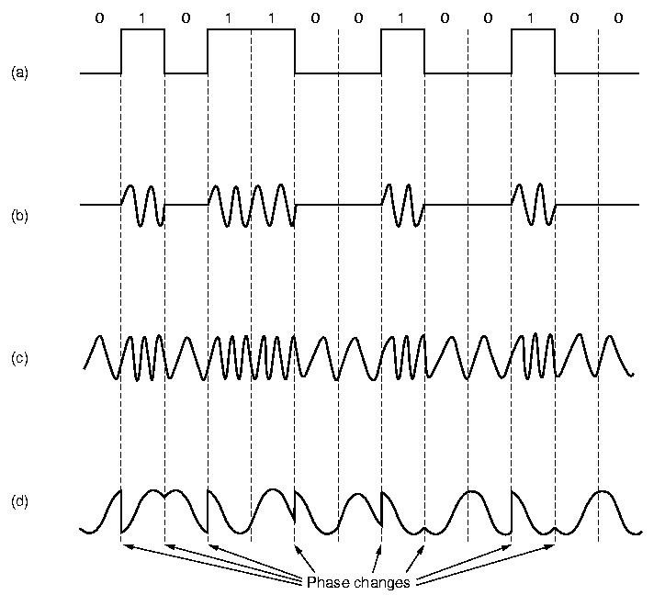
Modemler
Telefon hatlarında iletilmek üzere, digital sinyali analoga ve analog sinyali digitale dönüştüren cihazlardır.
Bozulma (zayıflama) frekansa bağımlıdır ve modemler belirli frekanslarda sinüs taşıyıcı dalgalarını kullanarak, iletilecek olan gerçek sinyal frekansını modüle ederler.
Genlik Modülasyonu:1’ler ve 0’ları tanımlamak için 2 farklı genlikte sinüs dalgaları kullanılır.
Frekans Modülasyonu: . Taşıyıcı frekansın üzerinde 2 veya daha fazla birbirinden farklı frekans kullanılır.
Faz Modülasyonu: Belirlenen ortak noktada sinüs dalgalarının fazları değişir.
Binary Signal

Slide 25
Fiziksel Katmanın kullandığı işlevler
Bağlantı Şekli :
Uçtan uca (point to point)
Çok uçlu (multi point)
Fiziksel Topoloji
Bus (Bus)
Halka (Ring)
Yıldız (Star)
Mesh (Örgü)
Hücresel (Celluar)
Sinyalleme (Analog ve sayısal)
Mevcut durum
Durum geçişi
Bit akışı
Asenkron – Burada clock işareti yoktur. Hattın kullanıcıları aynı konfigürasyonu yaptıktan sonra sinyalleri gönderirler
Senkron – hat üzerinde gömülmüş clock işareti vardır. Böylece bu hattın tüm kullanıcıları için, bu clock işaretinin baz alınması sağlanır

Slide 26


Bant genişliği kullanımı
Baseband : İletişim ortamının tüm kapasitesi tekbir kanal için kullanılır.
Broadbant : İletişim ortamının kapasitesi birden çok frekanslı çok kanal için kullanılır.
Çoğullama(Multiplexing) : Tekbir iletişim kanalından birçok kanal oluşturma işlemidir.
FDM : Frekans Division Multiplexing (Elektrisel)
TDM : Time Division Multiplexing (Elektriksel)
WDM : Wave Division Multiplexing (Optik)

Slide 27
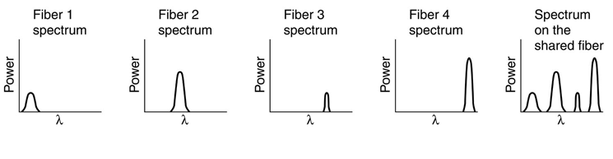
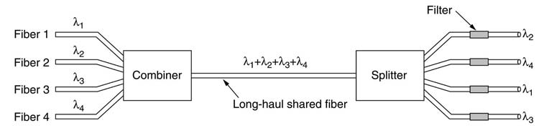
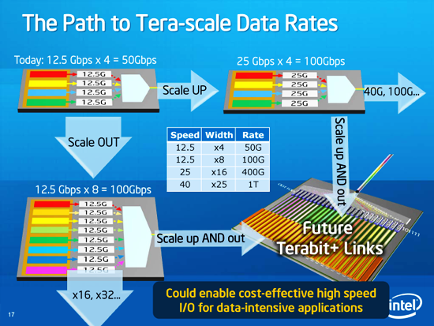
WDM ( Wave Division Multiplexing (Optik))
Optik ortamları verimli kullanmak amacıyla değişik dalga boylarındaki (renklerdeki) optik sinyalleri karıştırmadan birleştirerek çoğullama yapan, çoğullama yapılan sinyalleri de ayıran, Fiber kablo ortamından çok sayıda kanal yaratma işlemidir. (1550 nm dalga uzunluklu farklı kanallar)

Slide 28
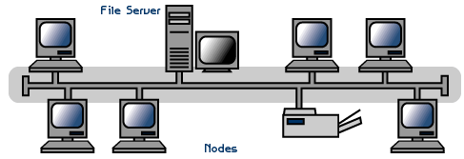
Fiziksel Topolojiler
Bus Topolojisi
Bus topolojisinde bir kablo boyunca tüm terminallerin (file serverlar, workstationlar ve diğer çevre birimleri) doğrusal lineer kabloya bağlanmasıdır.

Slide 29
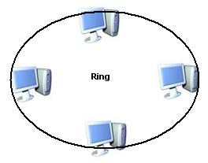
Ring Topolojisi
Bir dairesel uçtan uca bağlantı topolojisidir.
Tüm birimler doğrudan yada bir arayüzle halkaya bağlıdır.
Elektrik sinyali tek yönlüdür. Gelen kablo alıcı giden kablo göndericidir.
Her noktada sinyal kuvvetlendirilir.

Slide 30
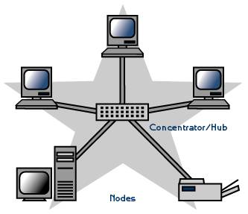
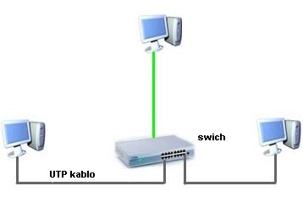
Star Topoloji
Yıldız topolojide her bir terminal (file serverlar, worstationlar ve diğer çevre birimleri) switch veya hub'a direk olarak bağlanır.
Hatanın belirlenmesi ve hatalı aygıtın ağ dan çıkarılması kolaydır.

Slide 31
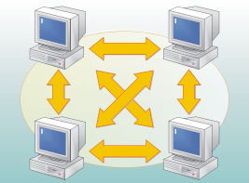
Mesh Topolojisi

Slide 32
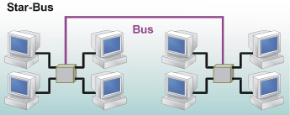
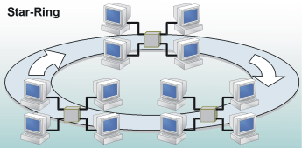
Hibrid Topoloji

Slide 33
Aktarım ortamındaki mekanik ve elektriksel belirlemeler
Bağlantılarda kullanılacak konnektörler, kablo türü, verici ve alıcı uçların elektriksel ve mekanik özelliklerinin tanımlanmasıdır.
Fiziksel Bağlantı Standartları EIA(Electronics İndustries Association)ve ITU (International Telecommunication Union) belirler.

Slide 34
FİZİKSEL KATMAN BAĞLANTI ARAYÜZ STANDARTLARI
Fiziksel katman bağlantı arayüz standartları DTE-DCE ve LAN olmak üzere iki kısımda incelenir.
DTE-DCE bağlantı standartı:
Bilgisayar, terminal v.b cihazların sahip oldukları standart portlar üzerinden ağ bağlantısı yapılmasını tanımlar. (DTE-DCE Standartları, genel olarakWAN bağlantıları veya terminal türü cihazların LAN’a erişmesi için yapılan bağlantılarda kullanılır.)
(Data Terminal Equıpment -DTE) Kısaca uç düğümler olarak adlandırılır.
(Data Circuit Terminating Equipment): Veri devresinin sonlandırılması için kullanılan cihazdır.
DCE’nin görevi gönderilecek bilginin iletim kanalına uygun hale sokulması veya bilginin kanaldan alınıp DTE’nin yorumlayacağı şekle getirilmesidir. DCE’ler telekom şirketlerinin sorumluluğundadır.
**DTE-DCE fiziksel katman protokolu NRZ kodlaması kullanır.
** DTE-DCE arasındaki fiziksel katman protokolu RS-232(V.24) seri haberleşme protokolu kullanmakta idi. Yavaş olduğu için RS-422, Rs-449 standartlarına geçilmiştir.
V.35,RS-449, X.21 bağlantı protokollarıda mevcuttur.

Slide 35
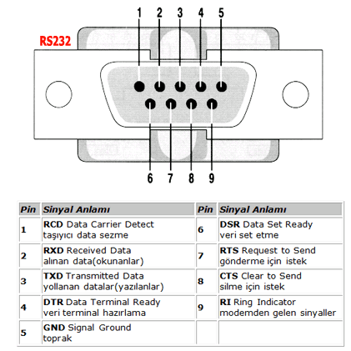
RS-232/V.24
9 Pin RS232 Bağlantı Şeması
Electronic Industries Alliance (EIA)’nın bilgisayar termimal ve modem bağlantıları için önerdiği bir standarttır. Analog telefon sistemleri uyumludur. Senkron ve asenkron veri iletişimini destekler.
Alma ve gönderme ayni referans toprağı kullandığından gürültüden çok etkilenir. Bunun için kısa mesafelerde (10-20m) 20,000 bit/saniye'nin altı hızlarda haberleşir.
İşaret düzeyi olarak
Lojik 1…..-3v ile -15v
Lojik 0 …...+3v ile +15 v

Slide 36
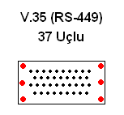
RS-422, RS-423A, RS-449
Bunlar RS-232’nin daha geliştirilmiş şeklidir.
RS232’de ortak toprak referansının kullanılması DTE ve DCE’nin biribirnden uzak olması durumunda gürültüye neden olmakta idi. Bu sorun RS-422 standartı ile giderilmiştir. Her arabağlaşım iletişimi için çift tel kullanılarak RS232 nin olumsuzluğu giderilmiştir. Her arabağlaşım için çift iletken kullanılmasıyla iletişim hızı ve uzaklığı artar.
12 m’ye 10Mbps, 1.2km’ye 100kbps iletişim hızına ulaşılır.
Gerilim seviyeleri Lojik 1 için enaz +200mv, lojik 0 için enaz -200mv.

Slide 37
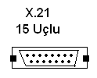
X.21
Sayısal iletişim ağları için 1.katman standartı X.21’dir. Bu standart full-duplex iletişimin yapıldığı ağlarda elektriksel ve mekanik tanımlamaları yapar.
Konnektörü 15 pinlidir. Aboneye çağrı kurma isteği, abonenin durum ve verilerin gidiş gelişi için aynı devrelerin özel kodlar kullanılarak paylaşılması pin sayısını azaltmıştır.

Slide 38
LAN Bağlantı Standartları
LAN içindeki bağlantı arayüzlerini tanımlar.
Genellikle LAN cihazlarına bilgisayar veya terminallerin bağlantısı için gerekli tanımlamalardır.
Ethernet ağlarda bu tanım RJ45 konnektörüdür.
Jetonlu halka konnektörü v.b fiziksel arayüzlerde mevcuttur.

Slide 39
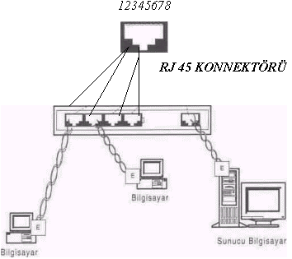
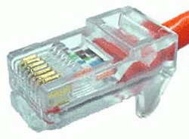
RJ45 Konnektörü
Rj45 üzerinde bağımsız 8 tane pin vardır. Bu uçlar kullanılan teknolojiye göre işlem görürler.
Örn: 10Base T’de 4 uç aktifken,
100BaseT’de 8 uçta iletkenler bağlanmıştır.
Jetonlu halka teknolojisinde de RJ45 sonlandırması kullanılır.

Slide 40
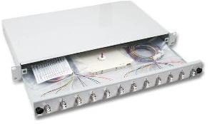
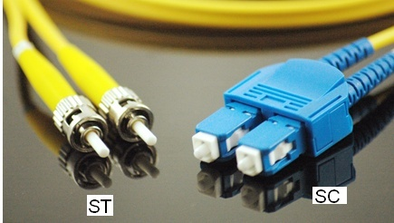
FO sonlandırma

Slide 41
AUI, MII standartları
AUI ( Attachment User Interface) ve MII(Media Independent Interface) türü standartlar, fiziksel katmanda farklı arayüzler kullanılabilen teknolojilere dayanan ağ cihazlarına esnek port arayüz imkanı sağlamak amacıyla geliştirilmişlerdir.
Örn. Bir router’ın sadece ethernet LAN bağlantısı için 10 BASE Tstandart portu var ise; bu durum sadece bu standartın kullanılacağı anlamına gelir. Bu durum cihaz için bir kısıtlamadır.
Bunun için üreticiler, router cihazlarına farklı LAN teknolojilerine bağlanabilmeleri için birkaç AUI veya MII konnektörü de koymaktadırlar.

